Slide 1


UNIDAD 1 presentación de protocolo
UA Proyecto Integral de Diseño Gráfico1 9º Semestre
Licenciatura en Diseño Gráfico. Facultad de Arquitectura y Diseño de la UAEMéx.
Septiembre de 2019

Slide 2
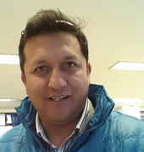
La presentación como recurso didáctico se propone a partir de la coherencia con el objetivo general del programa de la UNIDAD 1 Proyecto Integral de Diseño Gráfico1 (PIDG1) que se imparte en el 9º semestre de la licenciatura en Diseño Gráfico que es: Desarrollo de un proyecto de investigación (tesis, tesina, ensayo, obra artística, artículo especializado) que responda a una labor teórico metodológica de generación de ideas y soluciones referentes al diseño gráfico.
Autor:
Maestro en Diseño Marco Antonio Carbajal Vallejo
e-mail: 6919845@gmail.com
Presentación

Slide 3
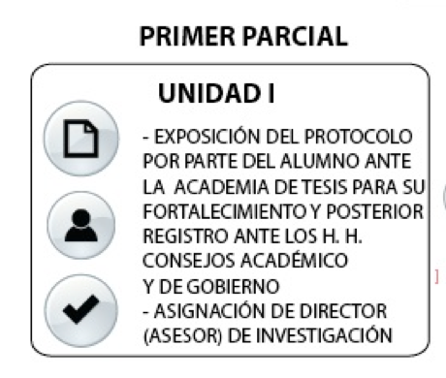
Es necesario aclarar que el propósito de esta presentación es exponer los contenidos de la Unidad 1 Exposición del protocolo por parte del alumno ante la academia de tesis para su fortalecimiento y posterior registro ante los h. H. Consejos académico y de gobierno de la UA de Proyecto Integral de Diseño Gráfico 1 (PIDG1)
En relación a la secuencia didáctica del programa
Plan 2004. Lic. En Diseño Gráfico. Proyecto de evaluación profesional. Unidad 1
Propósito de la presentación

Slide 4
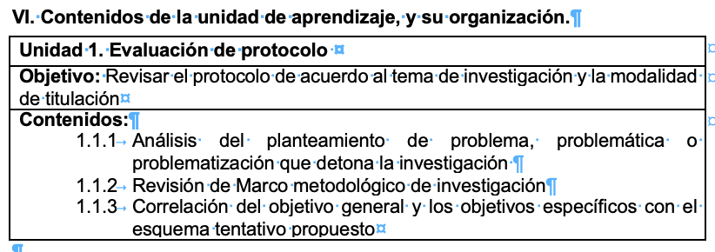
Guión para explicar la secuencia de la presentación en coherencia con los objetivos de la Unidad I del programa de la UA de Proyecto Integral de Diseño Gráfico1
1. Exposición de la viabilidad del proyecto de investigación
2. Entrega de anteproyecto de investigación (protocolo) para la revisión del Marco Metodológico
3. Presentación de protocolo de investigación ante Academia de Tesis para cotejar la correlación del objetivo general con los objetivos específicos
Guión de la presentación

Slide 5
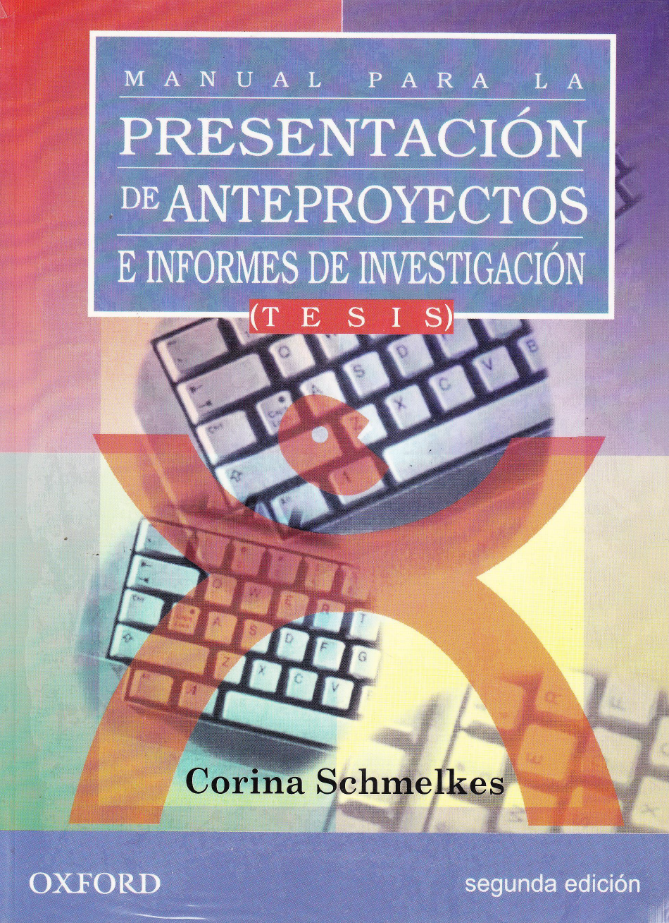
La presentación se estructura a partir de los aprendizajes que se espera desarrollen los alumnos. Para la redacción de sus contenidos se recurrió a fuentes directas e indirectas, consultando la documentación pertinente y realizando trabajo de especializado por profesores que conforman la Academia de Tesis, lo que permitió dilucidar las líneas de acción para la elaboración del recurso didáctico.
Bibliografía básica

Slide 6
La Unidad I del programa de estudios de la UA de Proyecto Integral de Diseño Gráfico (PIDG1) es la más importante porque en ella se identifica una necesidad y viabilidad para plantear un proyecto y para proyectarlo posteriormente en un protocolo que explique de forma concreta y precisa el tema y el fenómeno objeto de estudio a desarrollar. Es también en esta unidad donde se presenta dicho protocolo ante integrantes de Academia de Tesis que valoran la pertinencia del mismo y dan su voto aprobatorio para continuar con la investigación propuesta en las unidades subsecuentes
Introducción

Slide 7
Esta primera parte de la Unidad I se enfoca en que el alumno sustente la viabilidad y pertinencia de su propuesta de investigación a partir de realizar tres ejercicios básicos que son:
Ejercicio 1: La observación y análisis de un fenómeno objeto de estudio
Ejercicio 2: El Planteamiento del problema
Ejercicio 3: La Justificación de la viabilidad del problema
Estos ejercicios son percibidos por el alumno como “necesarios” y en algunos casos hasta aburridos y tediosos. Sin embargo son el punto de partida que fundamentará la propuesta de investigación por lo que a continuación se describirán de forma general su propósito y función para la posterior
generación de un protocolo
1. Exposición de la viabilidad del proyecto de investigación

Slide 8
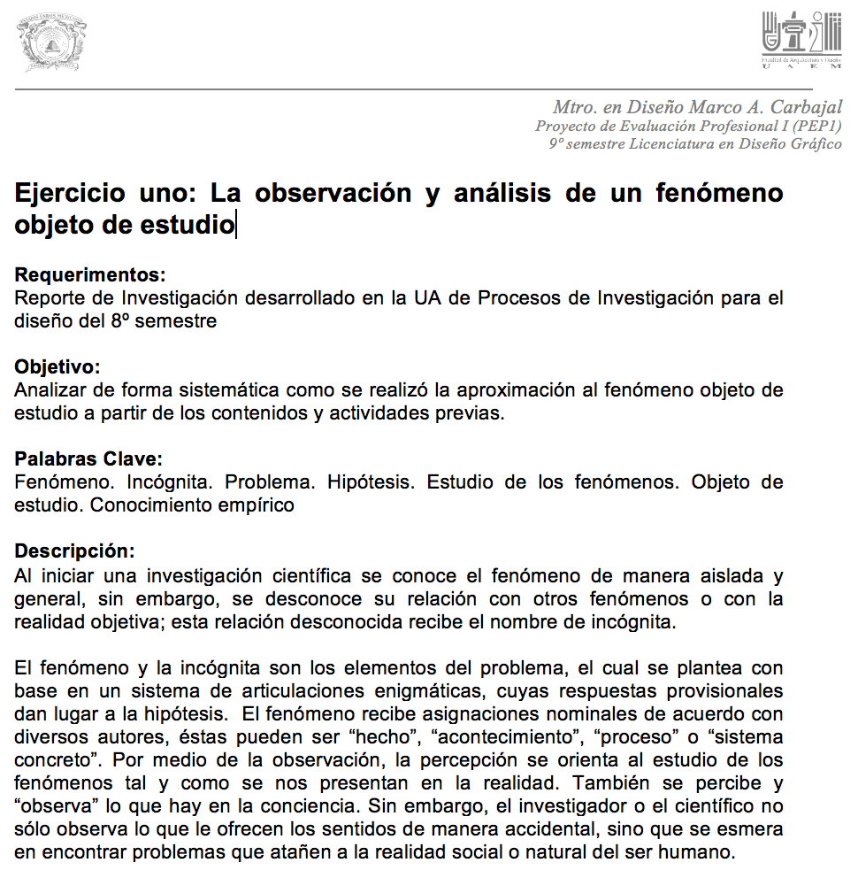
Uno de los aspectos más difíciles de tratar en la UA de PEP1 es "la elección del fenómeno objeto de estudio". Por lo anterior este ejercicio parte de un conjunto de reflexiones que se han hecho en torno a tres formas de confrontar el tema propuesto de investigación:
¿Qué es un fenómeno objeto de estudio?
2) ¿Cómo se identifica una necesidad a partir de un fenómeno objeto de estudio?
¿Cómo se delimita el fenómeno objeto de estudio ?
EJERCICIO 1
Barriga, O. y Henríquez, G. 2003. La presentación del objeto de estudio.
Reflexiones desde la práctica docente Cinta moebio 17: 77-85
www.moebio.uchile.cl/17/barriga.htm
Ejercicio 1

Slide 9
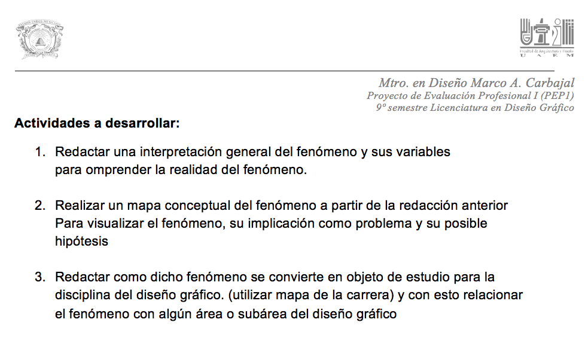
Es importante que en este primer ejercicio desarrolles las actividades requeridas para visualizar el fenómeno objeto de estudio, sus implicaciones y sobre todo su enfoque y viabilidad desde la disciplina del diseño gráfico
EJERCICIO 1
Ejercicio 1

Slide 10
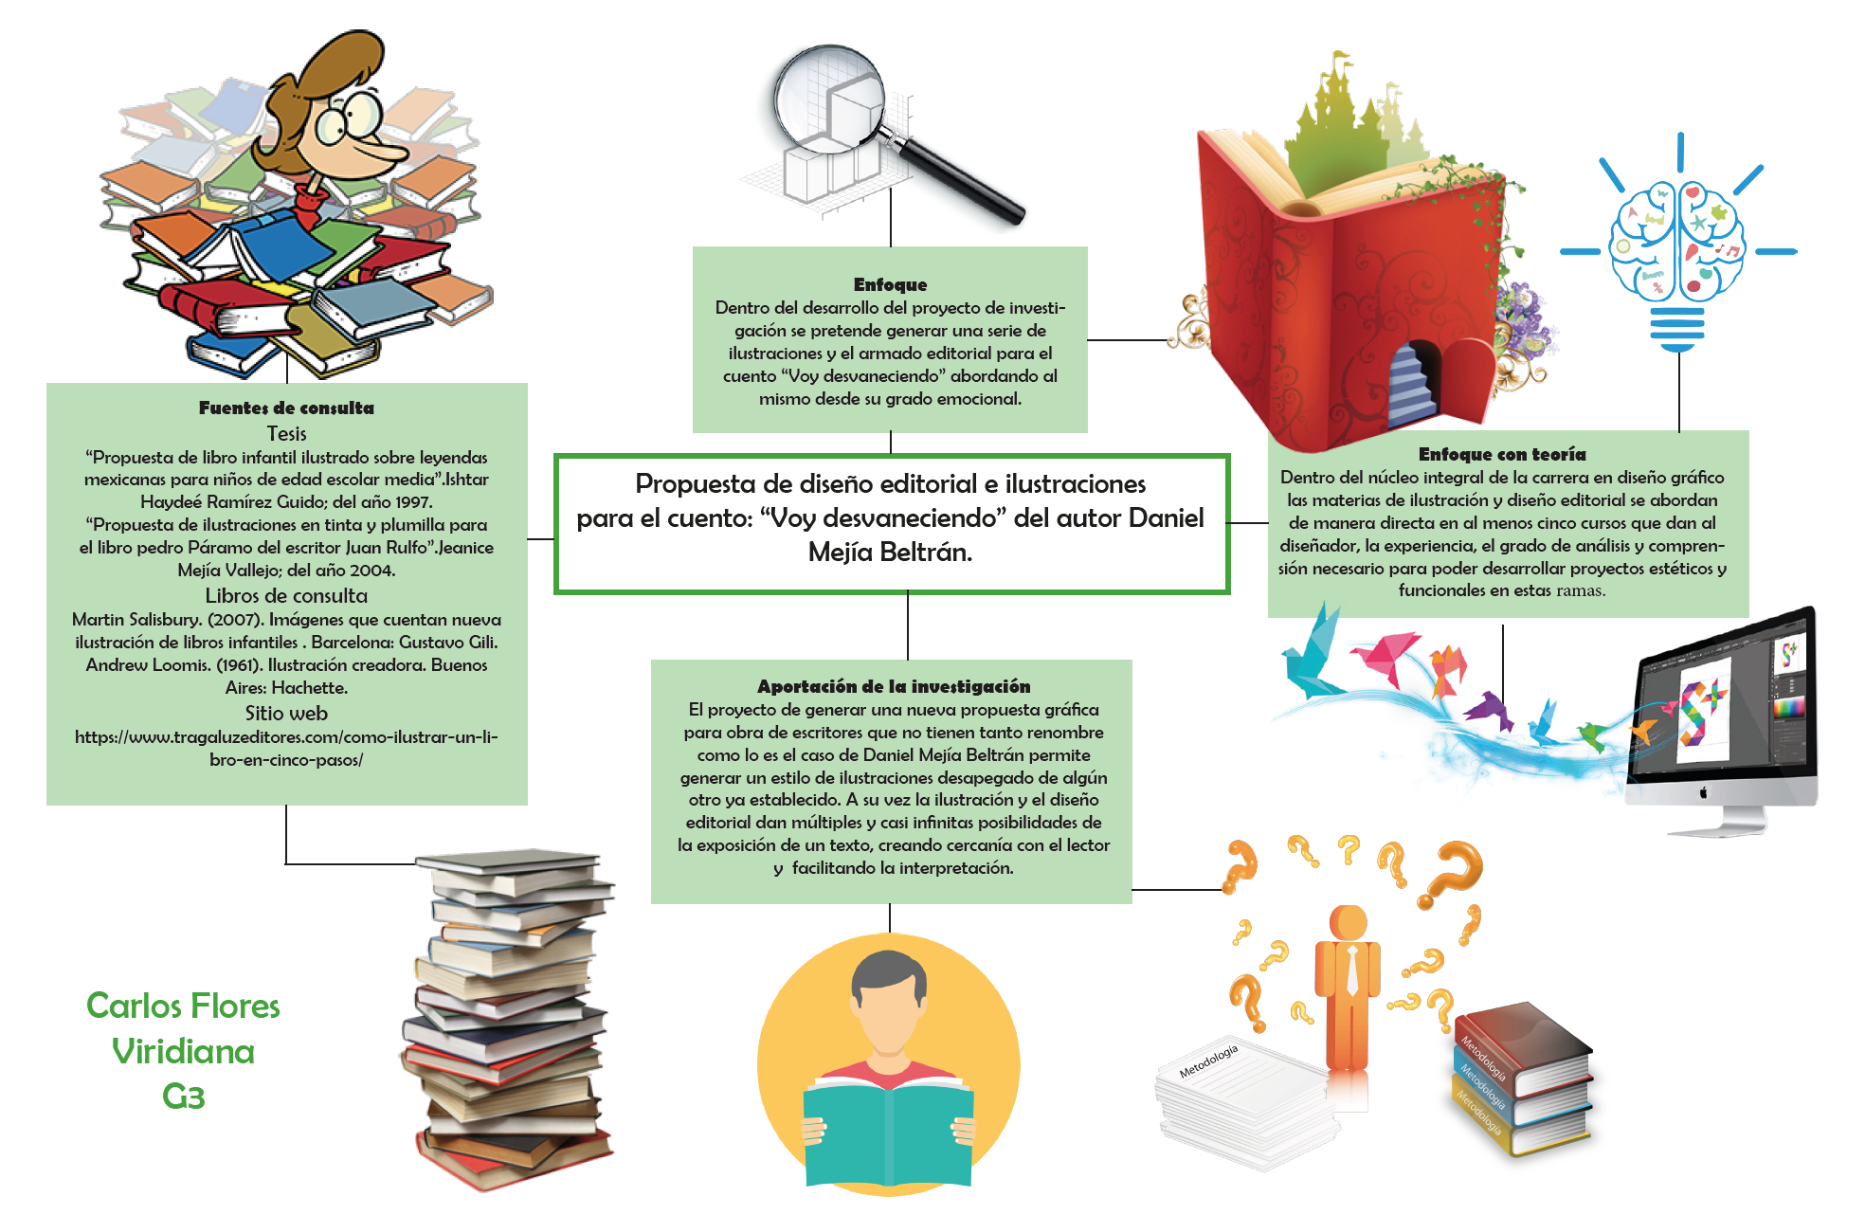
En este ejercicio el diseño
de un mapa conceptual sirve
para visualizar de forma general la viabilidad de la investigación tomando en cuenta las fuentes de consulta a utilizar y sobre todo el enfoque y aportación que se dará desde la disciplina del diseño gráfico
Resumen

Slide 11
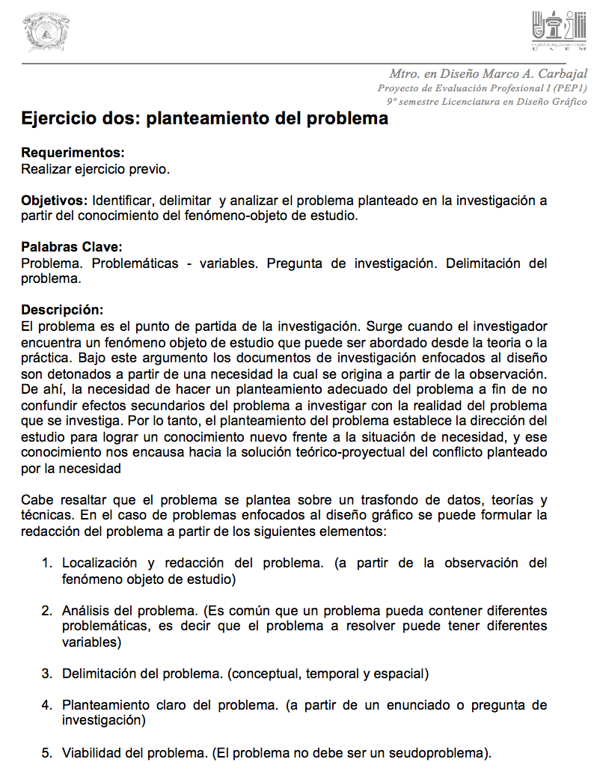
El planteamiento del problema es el punto de partida de tu pregunta de investigación.
Si no has identificado un problema, no puedes formular la pregunta para después explorarla.
El planteamiento del problema te da enfoque y te obliga a centrarte en algo concreto.
En relación a lo anterior el ejercicio 2 te ayudará a formular el planteamiento del problema para tu propuesta de investigación
EJERCICIO 2
Bahena, Paz, Guillermina. (1997)
Manual para elaborar trabajos de investigación documental, México: Editores Mexicanos Unidos
Ejercicio 2

Slide 12
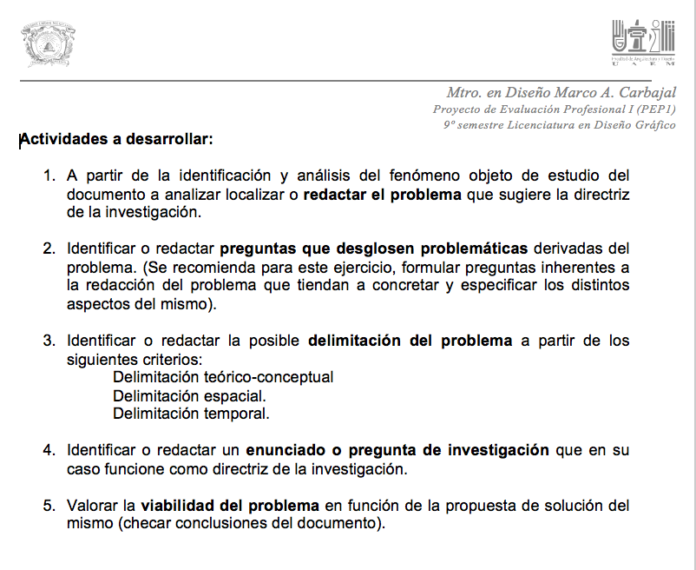
EJERCICIO 2
Es importante que en este segundo ejercicio desarrolles las actividades requeridas para redactar el problema y sobre todo delimitarlo a partir de la formulación de una pregunta de investigación que valore la viabilidad del mismo
Ejercicio 2

Slide 13
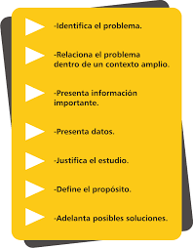
Desde la disciplina del diseño gráfico se sugiere que tomes en cuenta los indicadores que se plantean considerando que el problema se detona a partir de una necesidad real o académica que sea significativa o trascendente.
Resumen

Slide 14
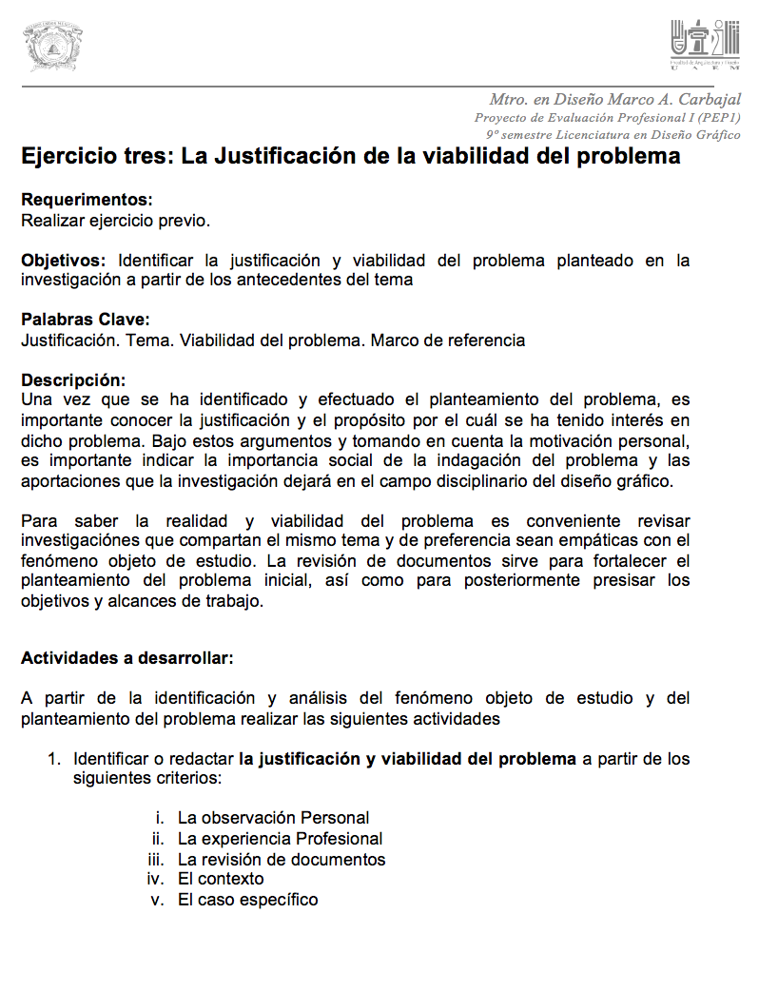
Según Hernández Sampieri existen criterios de justificación del problema a partir de identificar las razones que motivan la investigación
Por lo anterior el ejercicio tres se enfoca en identificar a partir de los ejercicios previos los aportes valiosos que puede proporcionar la investigación
La justificación de la viabilidad del problema debe contener argumentaciones o razones convincentes del por qué de la investigación
EJERCICIO 3
Hernández Sampieri, Roberto y Col. (1998)
Metodología de la Investigación. Editorial McGraw-Hill. México
Ejercicio 3

Slide 15
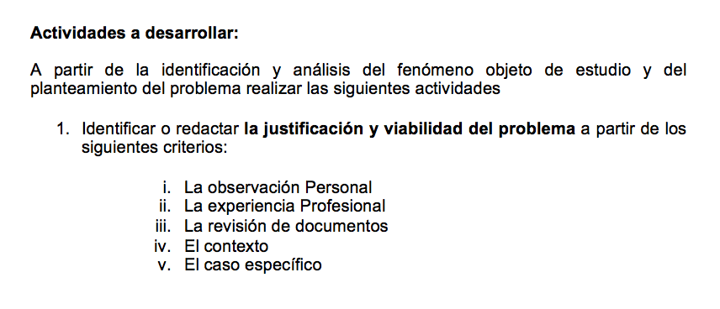
Es importante que en este tercer ejercicio desarrolles las actividades requeridas para justificar el problema a partir de criterios personales y profesionales tal y cómo lo sugiere Shmelkes
^{Shmelkes, Corina. (1996)}
Manual para la presentación de anteproyectos e informes de investigación, Tesis, México: Harla.
Ejercicio 3

Slide 16
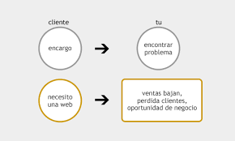

Desde el diseño gráfico es importante justificar el problema desde criterios subjetivos y objetivos ya que por la naturaleza proyectual de la disciplina se esperan soluciones teóricas y soluciones prácticas
Resumen

Slide 17
El protocolo es el documento que contiene y explica cada una de las etapas de la realización del estudio a realizar. Establece la secuencia conceptual (Problema, Hipótesis, justificación, objetivos, antecedentes, cronograma, fuentes de consulta, entre otros) a seguirse en el desarrollo de la investigación y debe contestar a las dudas que pudieran surgir.
Ha sido definido por Shmelkes como un documento que contiene, con el máximo posible de detalle, precisión y claridad pertinente para presentar un proyecto de investigación científica
2. Entrega de anteproyecto de investigación (protocolo)

Slide 18
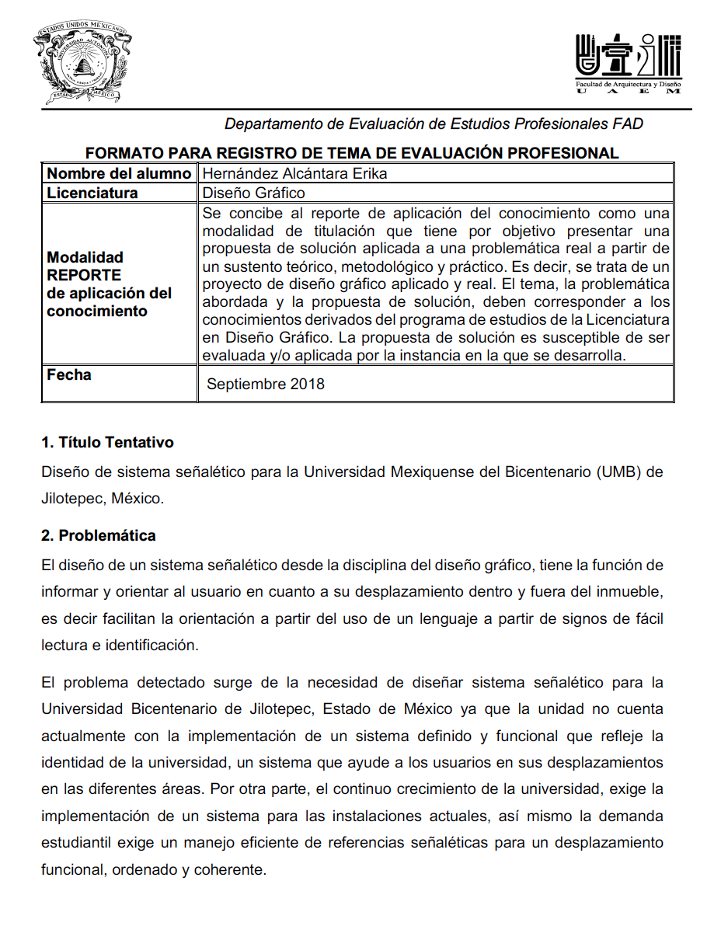
Como se planteo anteriormente el protocolo es un documento sintético que expone el enfoque derivado del problema, los objetivos, métodos, técnicas y recursos que el alumno propondrá utilizar para la redacción de un documento de investigación.
En el caso de la Lic. En Diseño Gráfico se tiene establecido un formato de protocolo que presenta un espacio de registro de datos y el listado numerado de conceptos a desarrollar para fundamentar la investigación
Protocolo

Slide 19
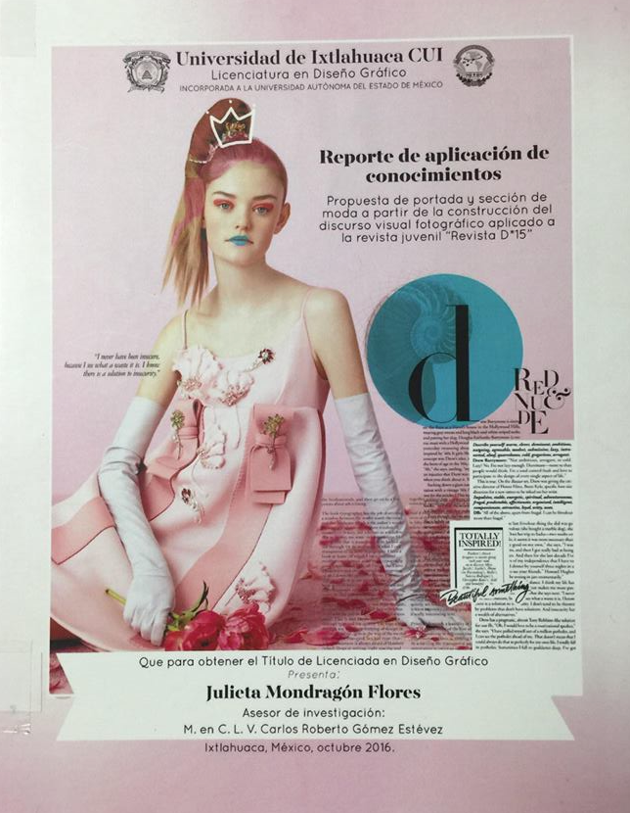
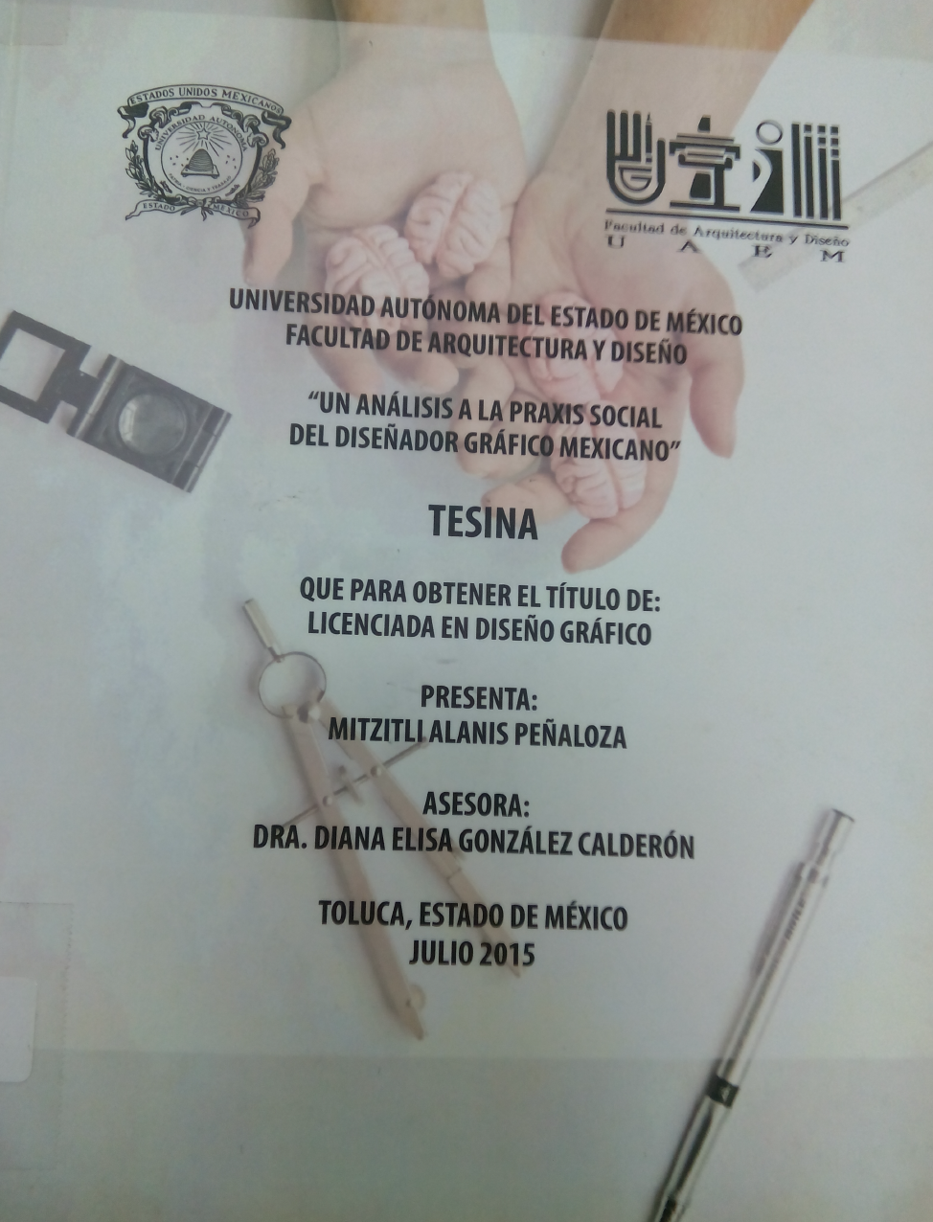
En la Facultad de Arquitectura y Diseño el protocolo es el documento que da inicio a las investigaciones que, dependiendo de la modalidad de titulación pueden ser:
Tesis, Tesinas, Ensayos, Memoria de experiencia laboral, Artículos publicados en revista indizada,
Obra Artística, Reporte de Aplicación del Conocimiento, Reporte de Autoempleo profesional
Protocolo

Slide 20
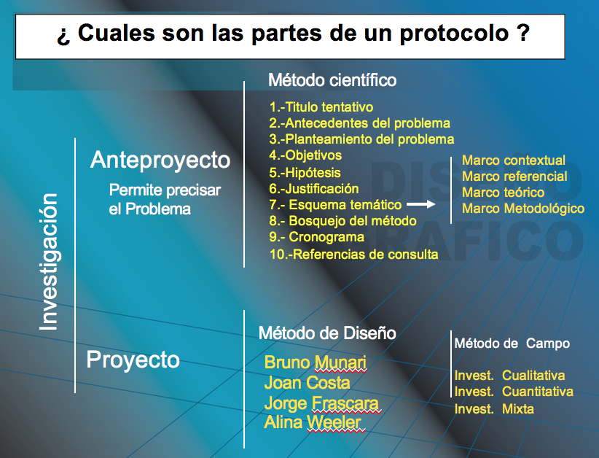
El protocolo de investigación como se había comentado anteriormente presenta conceptos clave a desarrollar en un orden específico.
En el caso de la Licenciatura en Diseño Gráfico se estructura en dos partes: La primera que permite precisar el problema a partir de un enfoque teórico y la segunda que propone un proyecto que de solución al problema detectado.
Protocolo

Slide 21
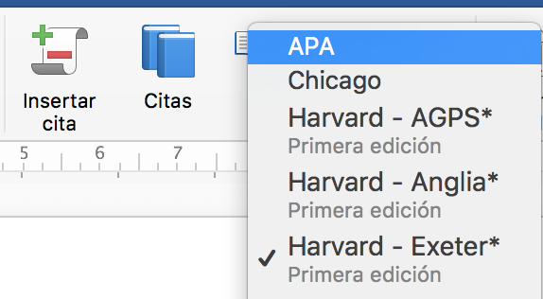
Para la redacción y fundamentación del protocolo se sugiere que el alumno consulte fuentes de información tales como: repositorios, redes y publicaciones en línea (sobre todo publicaciones en Redalyc)
El protocolo también debe de presentar contenidos de dichas fuentes de información a partir de referencias en Sistema Harvard capturadas y organizadas desde Word
Protocolo

Slide 22
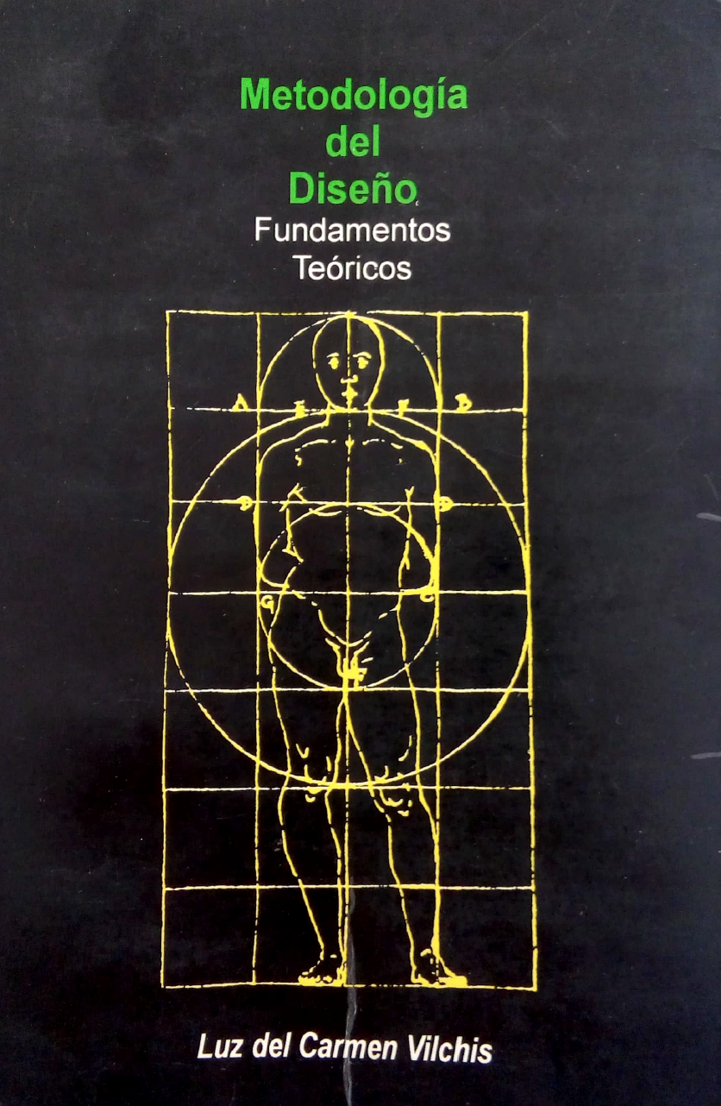
Como se había mencionado anteriormente la segunda parte del protocolo se enfoca a presentar un apartado que por lo general es de carácter proyectual
Es así que se sugiere al alumno identifique y utilicé una metodología acorde a las necesidades del proyecto que permita dar una solución eficiente y efectiva del mismo
Protocolo

Slide 23
En la Licenciatura en Diseño Gráfico de la Facultad de Arquitectura y Diseño de la UAEMéx existe un formato único para cada modalidad de protocolo de investigación. Esto se debe a que cada proyecto de investigación es diferente y por ende requiere de conceptos clave específicos a desarrollar.
Pero de lo que no debe caber duda es que un protocolo es la plataforma indispensable para la investigación. Un protocolo confuso, incoherente o mal organizado es muestra de que no tienen claro qué, para qué y cómo se investigará y presentará un tema ante un comité evaluador o una academia que lo valore.
^{Vilchis, Luz del Carmen (2000)}
Diseño, Universo del Conocimiento. Editorial Claves Latinoamericanas. UNAM. México
Resumen

Slide 24
El último apartado de la Unidad I consiste en que una vez concluida la redacción del protocolo el director de investigación asignado firma de conformidad el formato.
Una vez firmado el protocolo el alumno lo expondrá ante la Academia de Tesis para su valoración, retroalimentación y registro correspondiente. Esto se hace en un Coloquio de investigación en el mes de Septiembre de 2019 a partir de una presentación ejecutiva
3. Presentación de protocolo de investigación ante Academia de Tesis

Slide 25
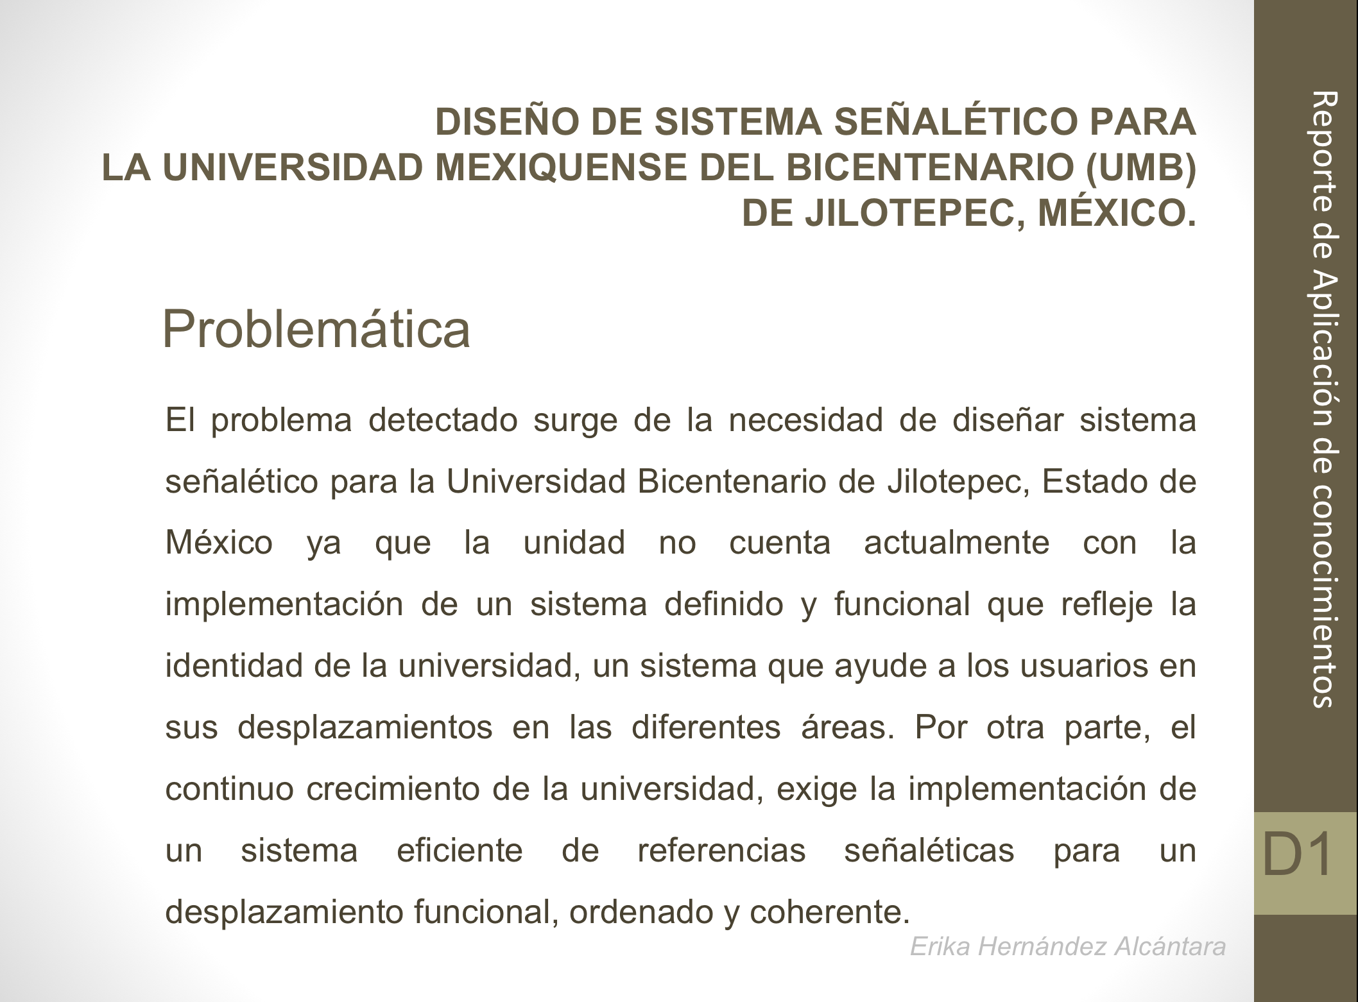
El formato de protocolo se entrega impreso en tres tantos a la Academía de Tesis previamente a la exposición del mismo.
Para la exposición del protocolo el alumno utiliza una plantilla de Power Point que expone de forma esquematizada los puntos más importantes en una presentación ejecutiva (Auditorio, vestimenta formal, ante integrantes de Academia de Tesis)
Presentación de protocolo

Slide 26
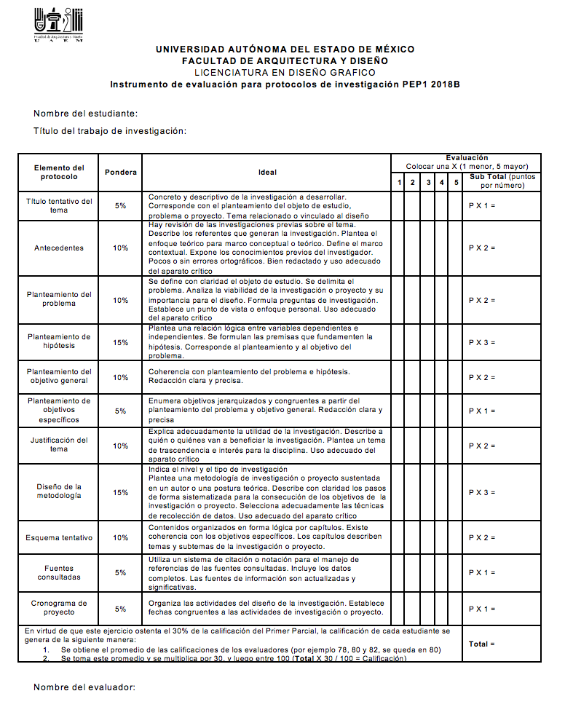
La Academía de Tesis valora la estructura y contenidos del protocolo utilizando un instrumento para la evaluación del mismo.
En este instrumento se evalúa la pertinencia de conceptos y términos inherentes a la investigación científica y sobre todo, el enfoque y viabilidad del tema propuesto, además de la claridad y objetividad en la exposición por parte del alumno en el Coloquio de investigación.
Evaluación

Slide 27
La Unidad 1 de la UA de Proyecto Integral de Diseño Gráfico 1 (PDG1) de la Licenciatura en Diseño Gráfico es en la que prácticamente el alumno propone, fundamenta y estructura su anteproyecto de investigación a partir de los ejercicios propuestos, del desarrollo del protocolo y de la presentación y exposición del mismo
4. Conclusiones

Slide 28
La investigación desde la disciplina del diseño gráfico se puede considerar complicada para el alumno ya que por el perfil y enfoque práctico de la disciplina el disciente no esta acostumbrado a llevar procesos de investigación ordenados y sistemátizados que le ayuden a construir una investigación formal
Conclusiones

Slide 29
Por lo anterior es común que un porcentaje de alumnos repruebe la Unidad I.
Sin embargo si se planea y organiza la entrega y realización de ejercicios y actividades del proceso de investigación teniendo las evidencias correspondientes se puede solventar de forma segura y aprobatoria esta Unidad por parte del alumno.
Conclusiones

Slide 30

1. Bahena, Paz, Guillermina. (1997)
Manual para elaborar trabajos de investigación documental, México: Editores Mexicanos Unidos.
2. Barriga, O. y Henríquez, G. 2003. La presentación del objeto de estudio.
Reflexiones desde la práctica docente Cinta moebio www.moebio.uchile.cl/17/barriga.htm
3. Garza Mercado, Ario. (1995) Normas de estilo bibliográfico para ensayos semestrales y tesis, México: Colegio de México. Biblioteca Daniel Cosío Villegas.
4. Hernández Sampieri, Roberto y Col. (1998)
Metodología de la Investigación. Editorial McGraw-Hill. México
5. Fuentes de consulta

Slide 31
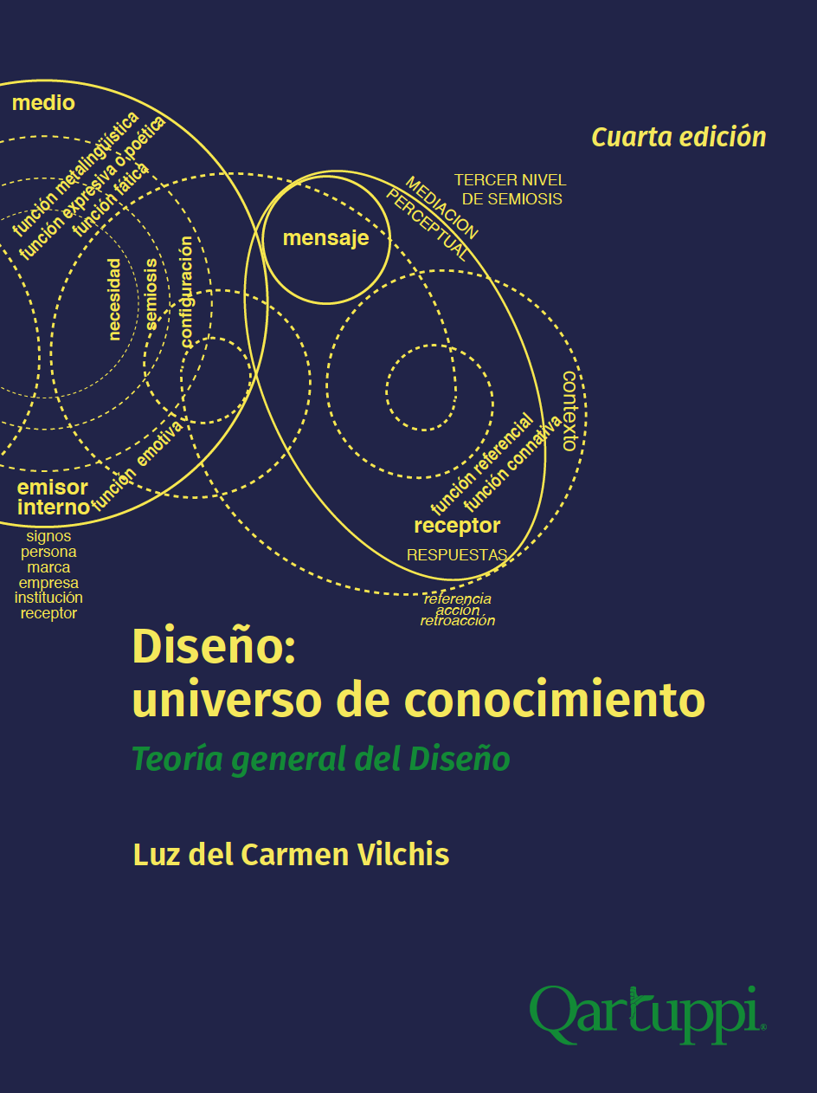
5. Rojas Soriano, Rafael. (1996)
Guía para realizar investigaciones sociales, México: Plaza y Valdés.
^{6. Shmelkes, Corina. (1996)}
Manual para la presentación de anteproyectos e informes de investigación, tesis, México: Harla.
7. Vilchis, Luz del Carmen (2000)
Diseño, Universo del Conocimiento. Editorial Claves Latinoamericanas. UNAM. México
8. Vilchis, Luz del Carmen (2002)
Metodologías del diseño. Fundamentos teóricos, Universo del Conocimiento. Editorial Claves Latinoamericanas. UNAM. México
Fuentes de consulta

Slide 32
1. Enfoque de investigación: Se refiere a la perspectiva de investigación que se da a partir de un punto de vista en específico:
2. Necesidad: Se presenta como la detonante de la investigación en el sentido de requerir investigar algo a partir de un propósito específico
3. Objeto de estudio: Es el núcleo clave de la investigación. Su construcción se da a partir de procesos de análisis y síntesis de contenidos teóricos.
4. Objeto de Diseño: Desde la disciplina del diseño es la parte tangible o física en la que se concluye o aplica la investigación teórica.
5. Propósito: Es el objetivo de la investigación. Su función es establecer los alcances y limitantes de la investigación
6. Proyecto de investigación: Es la estructura teórico-conceptual de la investigación. Se constituye a partir de variables y criterios organizados sistemáticamente
7 Proyecto de diseño: Es la parte de la investigación donde se presentan prototipos o diseños finales derivados de la investigación
8. Proceso de investigación: es el procedimiento no lineal que se aplica a una investigación con el fin de identificar variables o criterios que sirvan para definir contenidos significativos.
9. Técnica de investigación: es la forma en la que se puede abordar un fenómeno objeto de estudio. Su estructura y función depende del propósito de la investigación
10. Variables de investigación: Son enunciados que ayudan a comprender el fenómeno objeto de estudio. Por lo general se presentan de lo general a lo particular
6. Glosario

